Slide 1
《信息学奥赛一本通·初赛真题解析》
第一章 计算机基础知识
第1节 计算机概述
第5节 数制转换
第2节 计算机系统的基本结构
第6节 信息编码表示
第3节 计算机软件系统
第7节 原码补码反码
第4节 计算机语言
第8节 计算机网络

Slide 2
《信息学奥赛一本通·初赛真题解析》
第一章 计算机基础知识
第1节 计算机概述

Slide 3
一、发展史
二、计算机的分类
目录
三、计算机的基本特征
四、计算机的应用

Slide 4

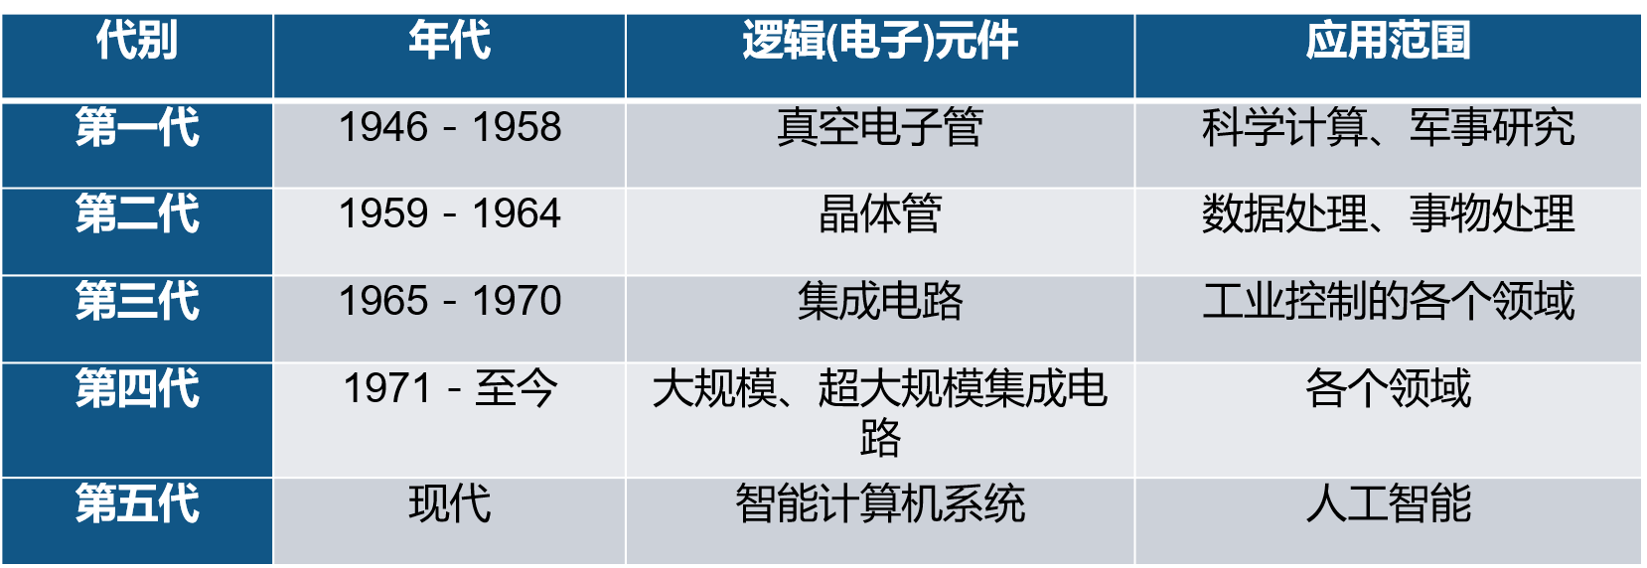
01
计算机发展史
1.计算机发展的五个阶段划分：

Slide 5
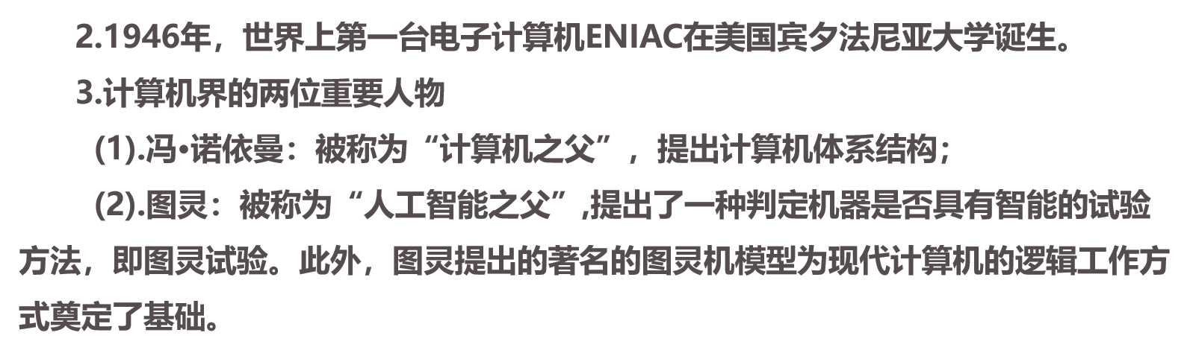
01
计算机发展史

Slide 6
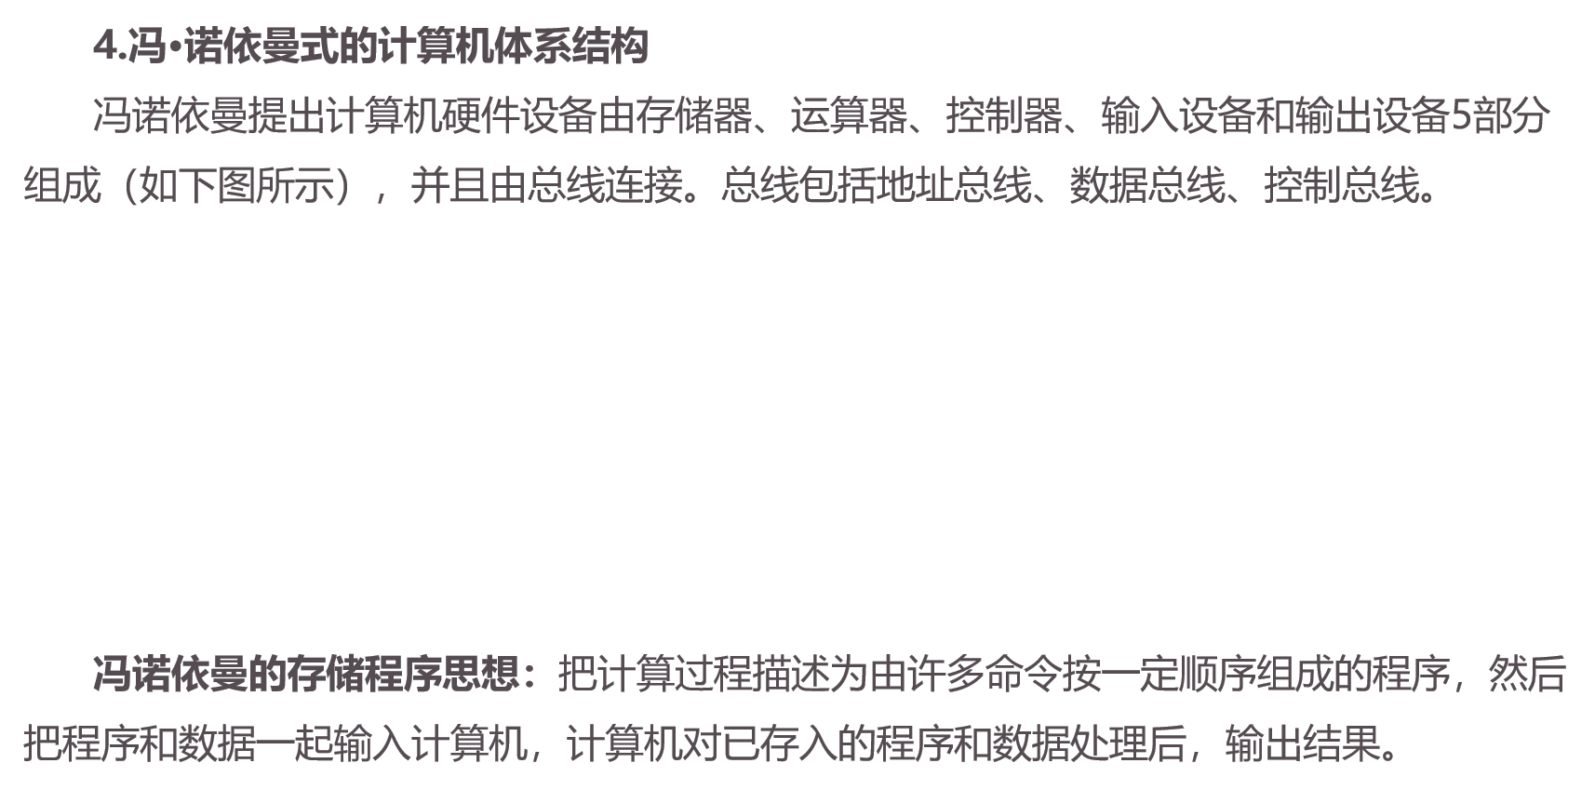
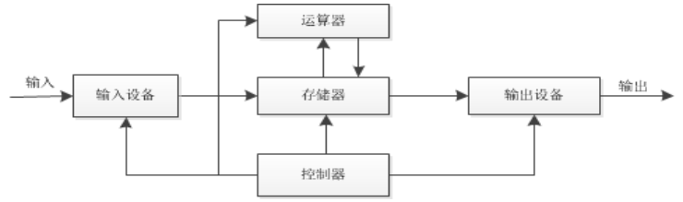
01
计算机发展史

Slide 7
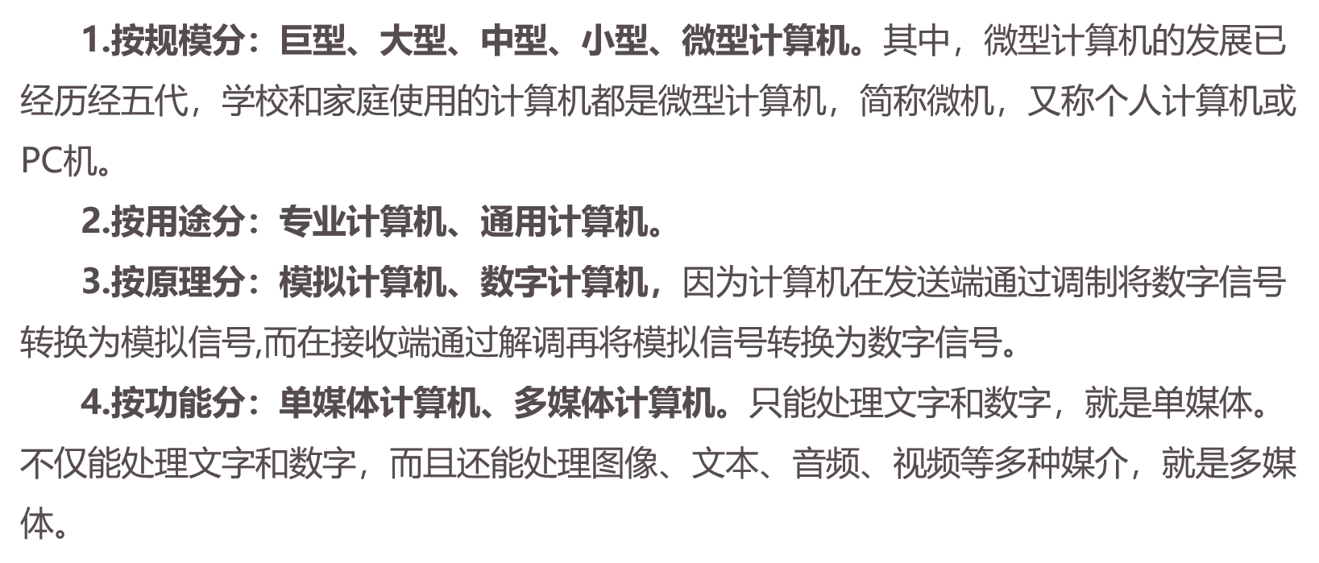
01
计算机的分类

Slide 8
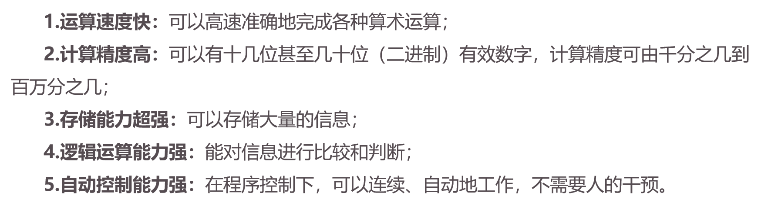
01
计算机的基本特征

Slide 9
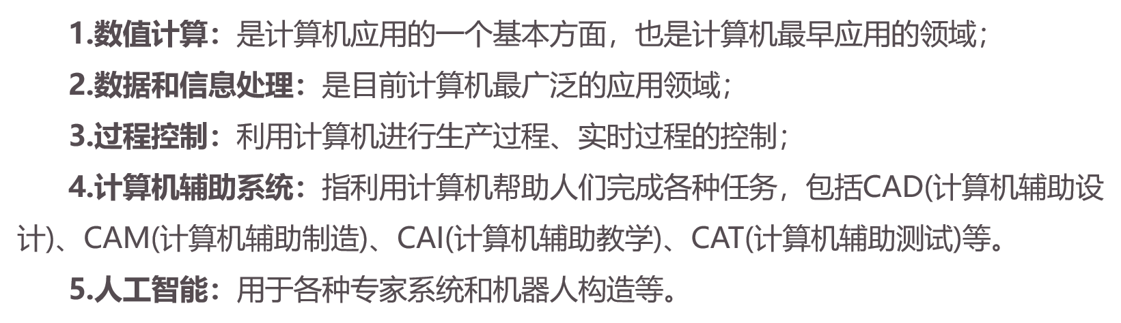
01
计算机的应用

Slide 10
【课堂练习】

Slide 11
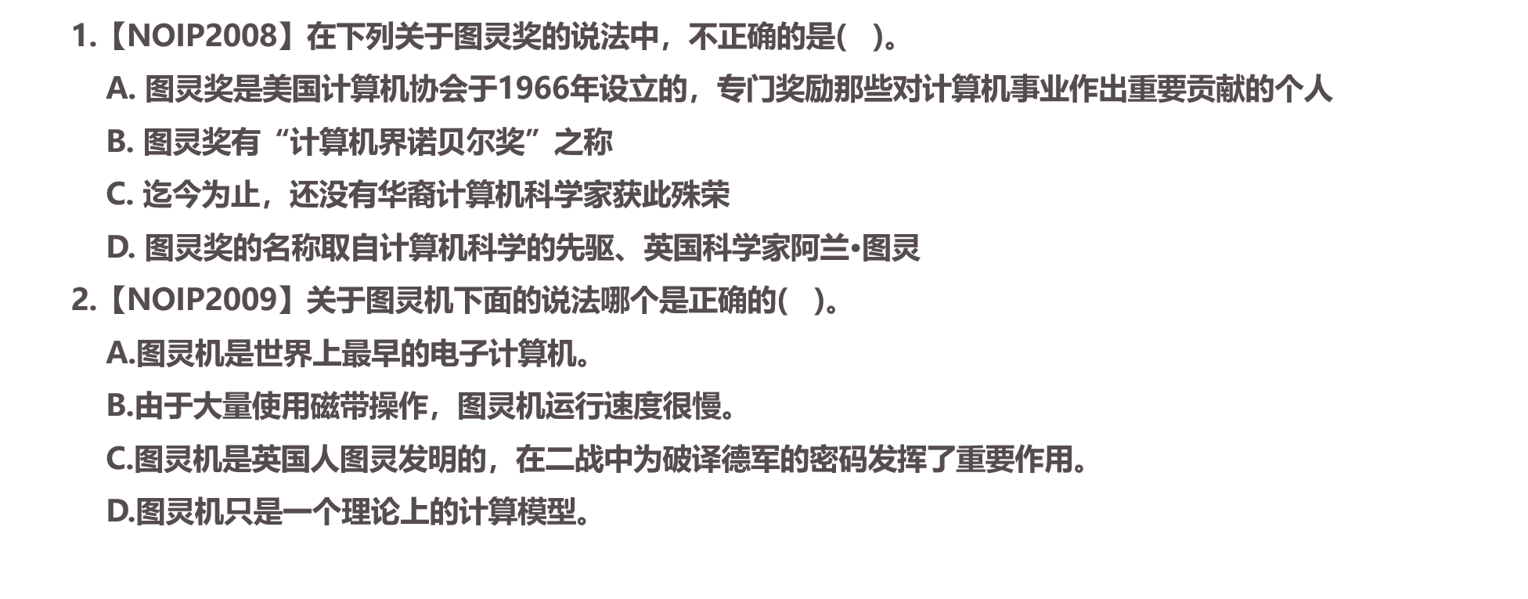
01
课堂练习

Slide 12
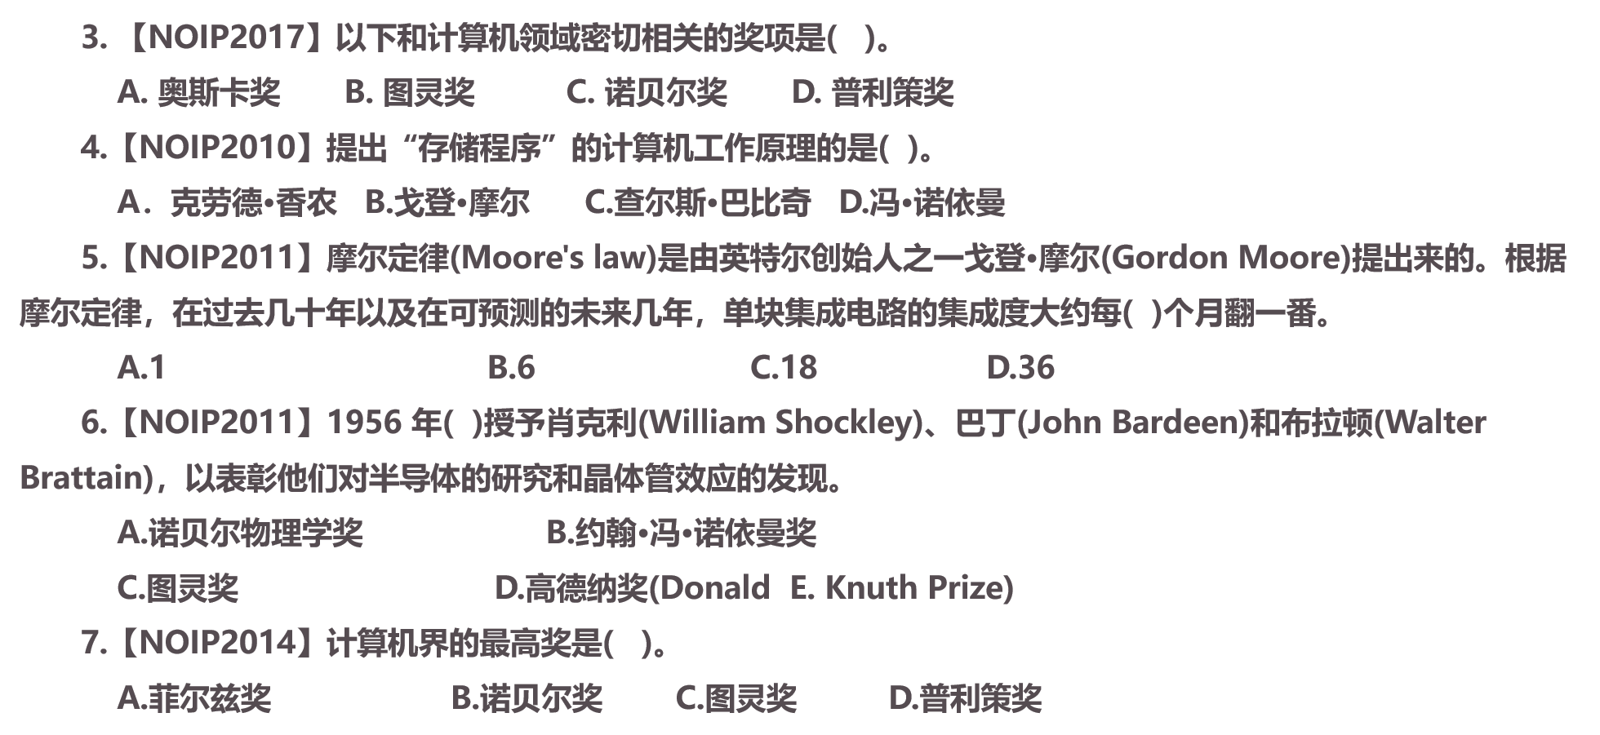
01
课堂练习

Slide 13
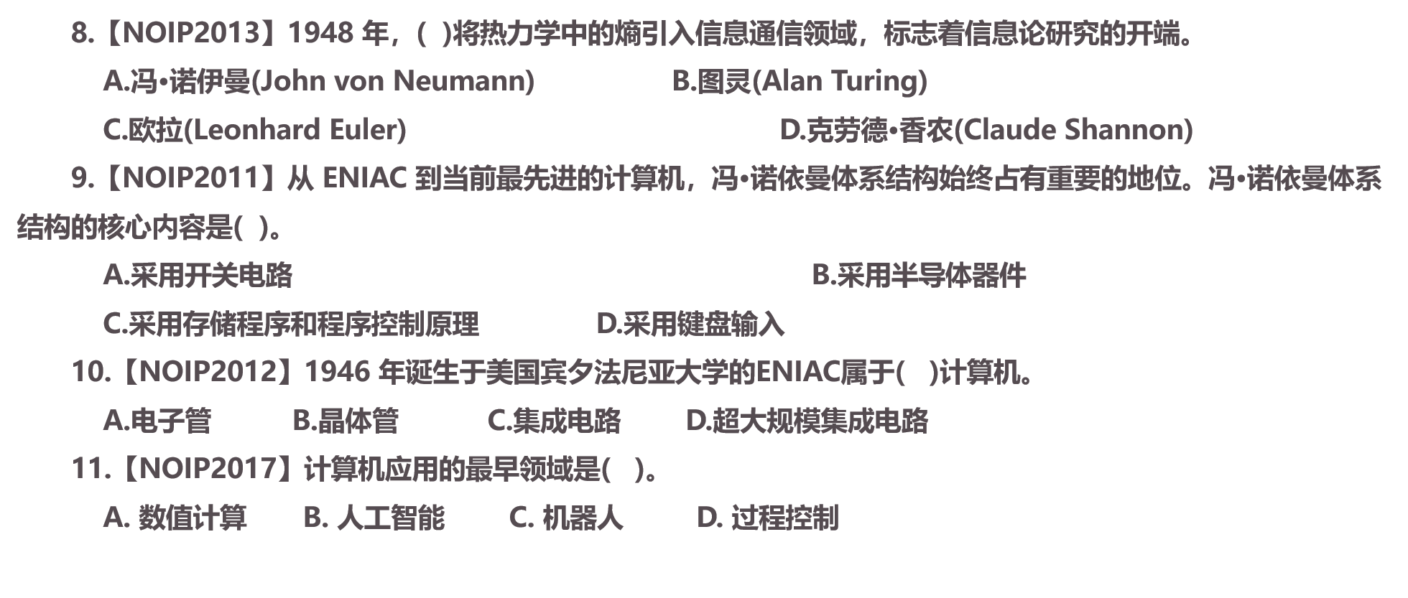
01
课堂练习

Slide 14
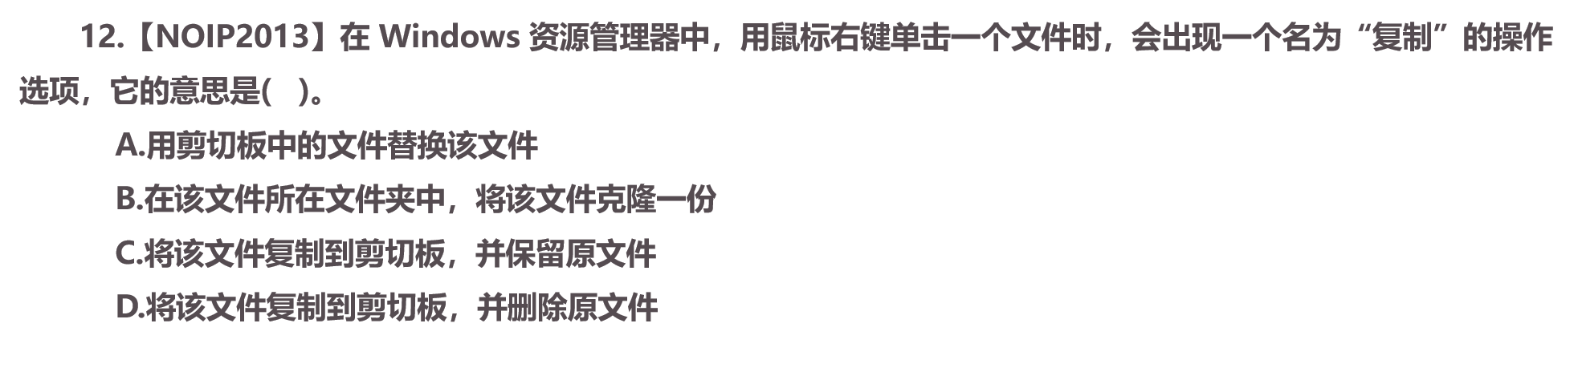
01
课堂练习

Slide 15
【不定项选择题】

Slide 16
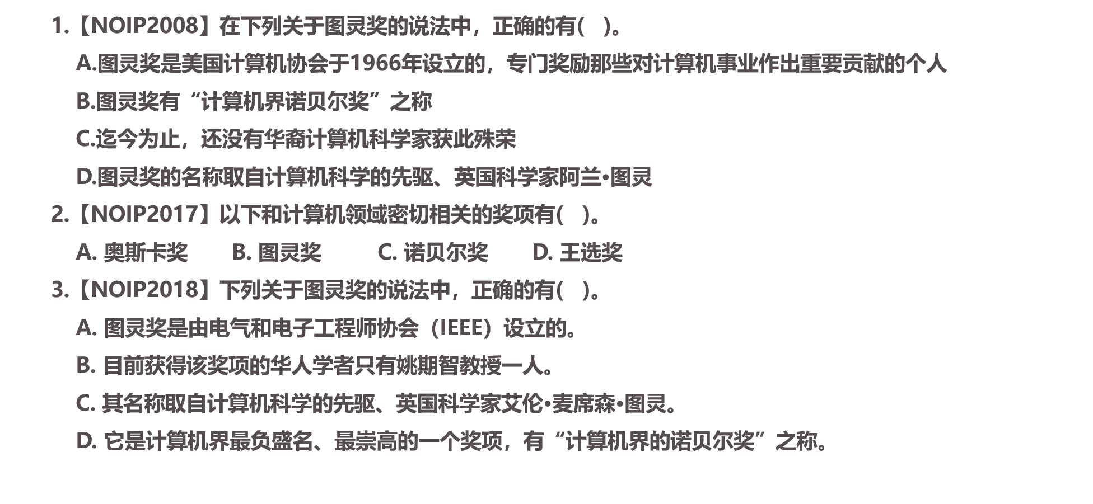
01
不定项选择题

Slide 17
《信息学奥赛一本通·初赛真题解析》
第一章 计算机基础知识
第2节 计算机系统的基本结构

Slide 18
一、处理器
二、存储器
目录
三、输入设备
四、输出设备
五、总线结构
六、主要性能指标

Slide 19
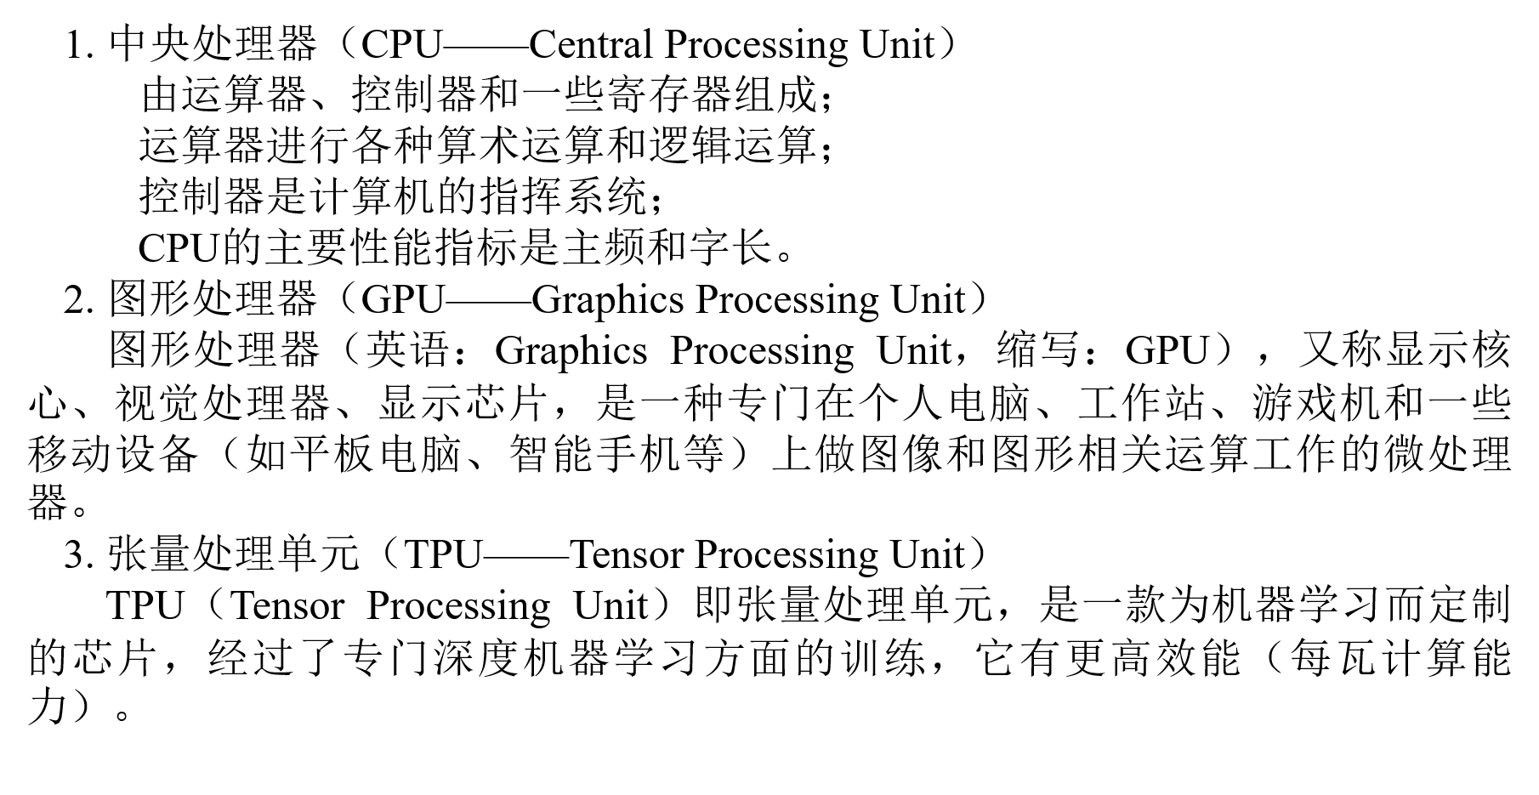
02
处理器

Slide 20
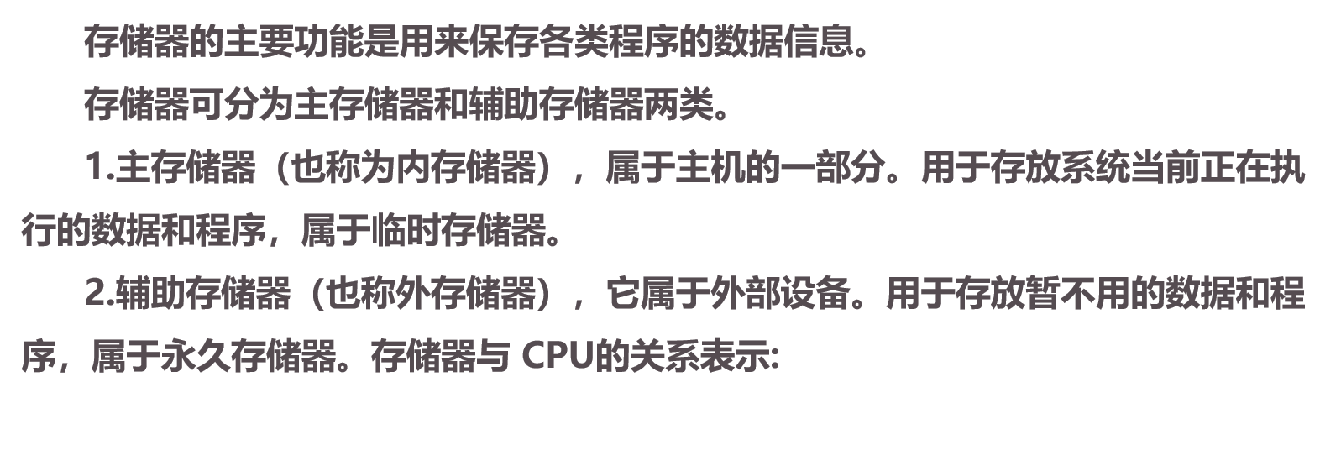
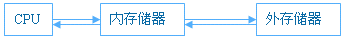
02
存储器

Slide 21
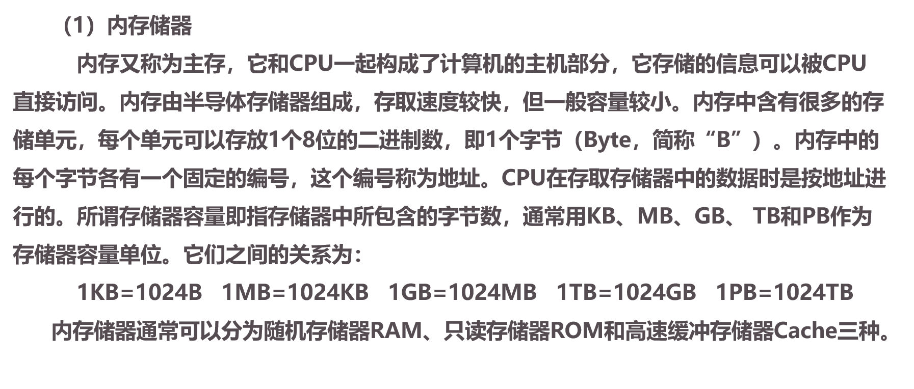
02
存储器

Slide 22
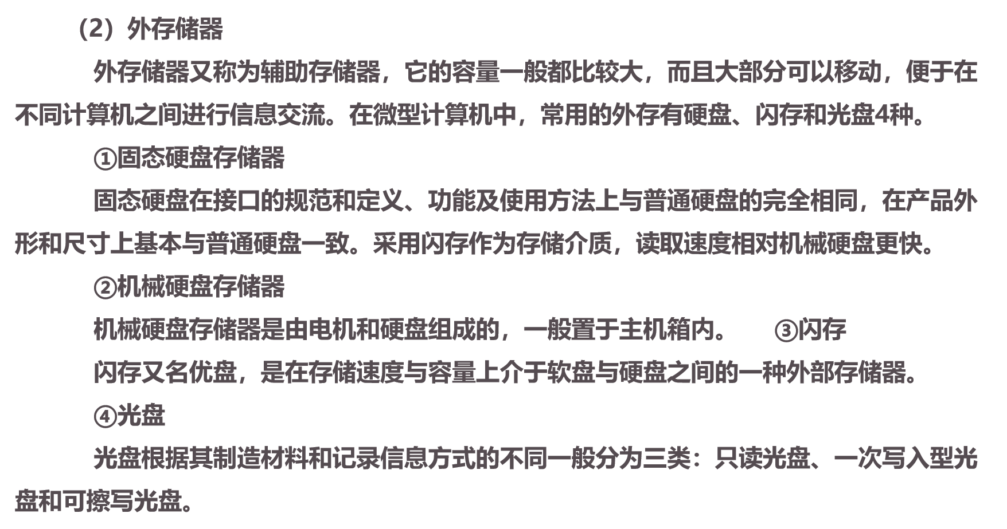
02
存储器

Slide 23
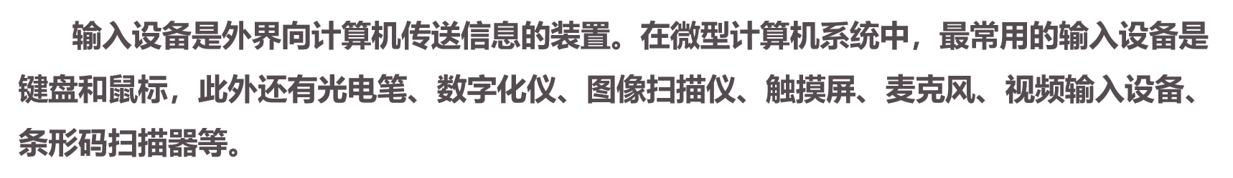
02
输入设备

Slide 24
02
输出设备

Slide 25
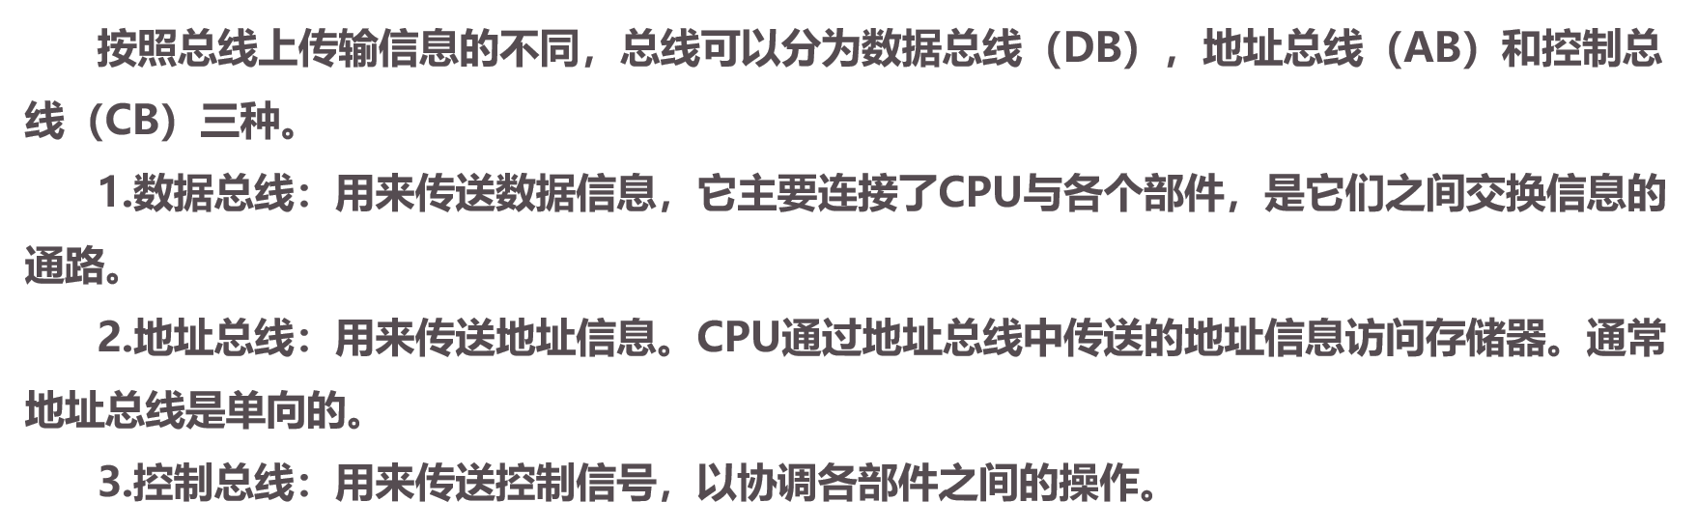
02
总线结构

Slide 26
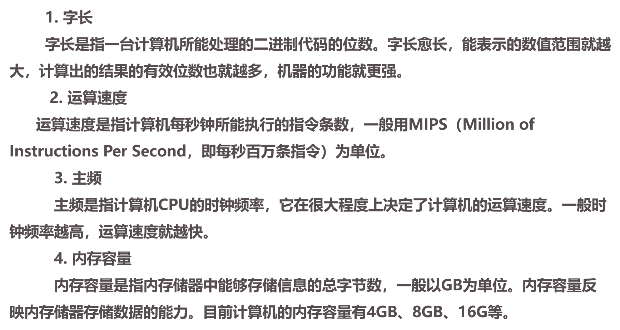
02
主要的性能指标

Slide 27
【课堂练习】

Slide 28
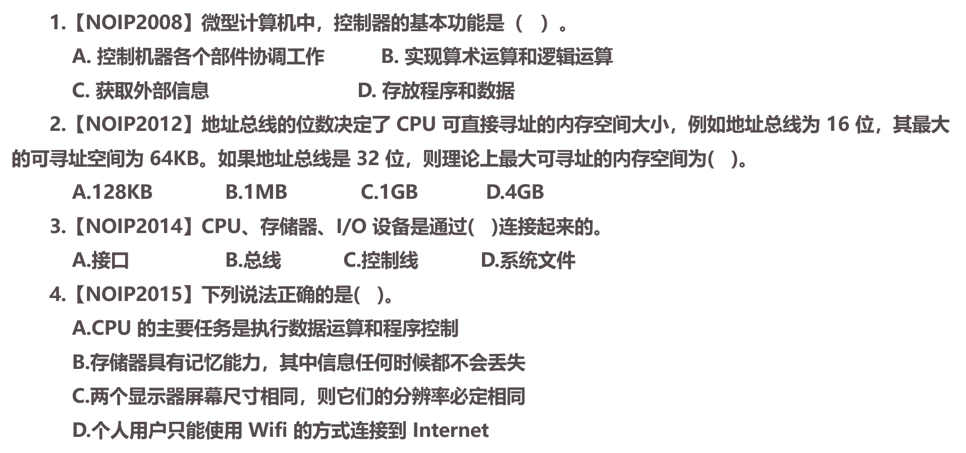
02
课堂练习

Slide 29
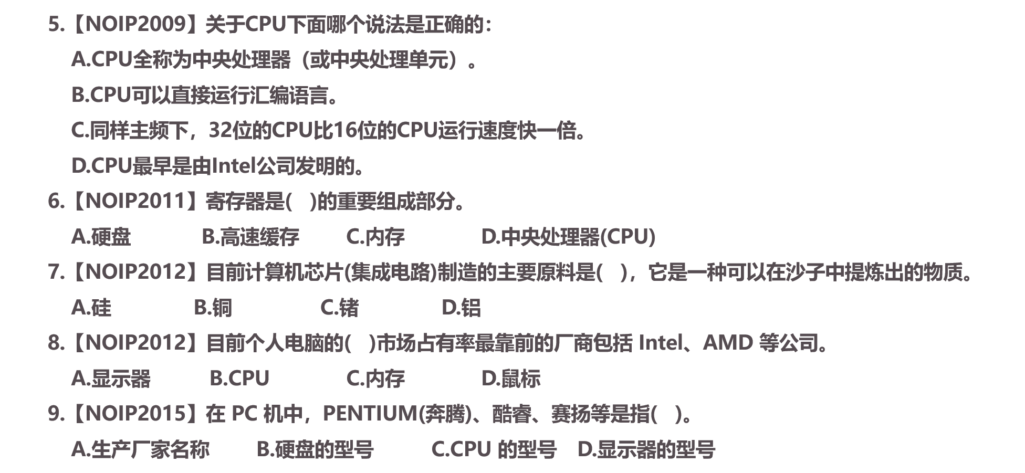
02
课堂练习

Slide 30
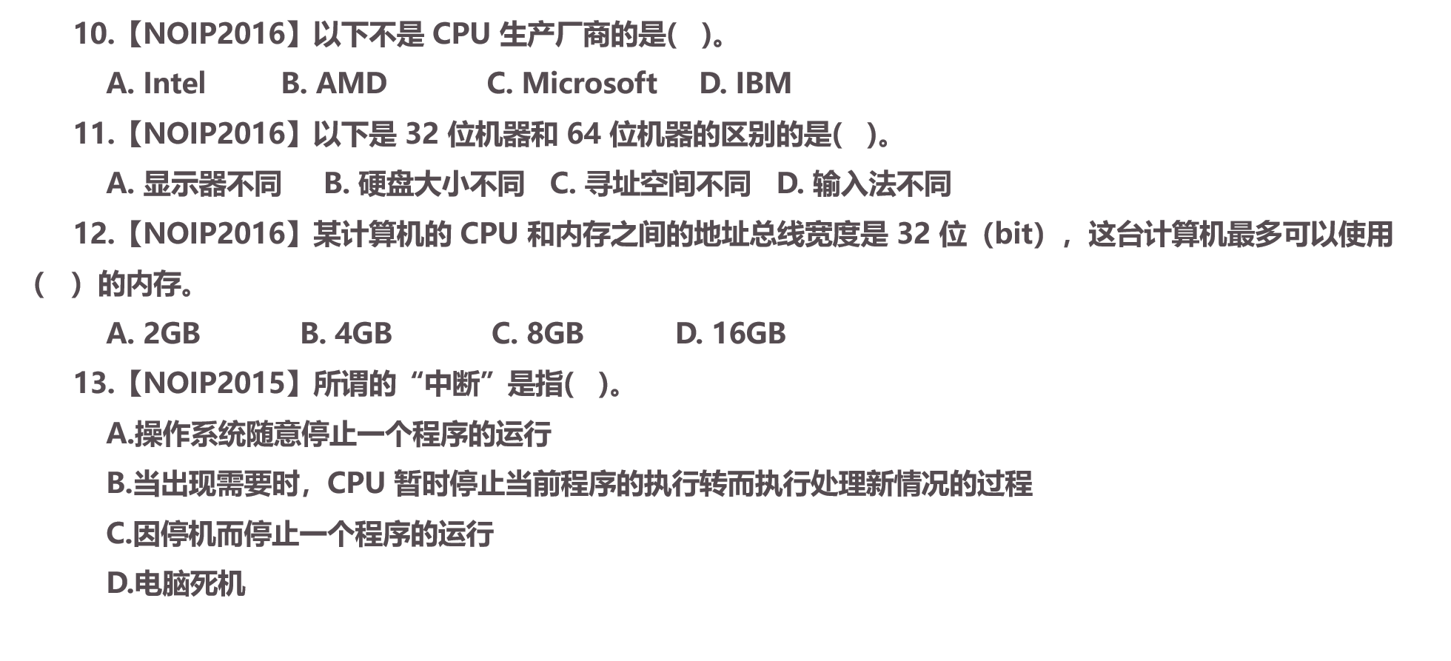
02
课堂练习

Slide 31
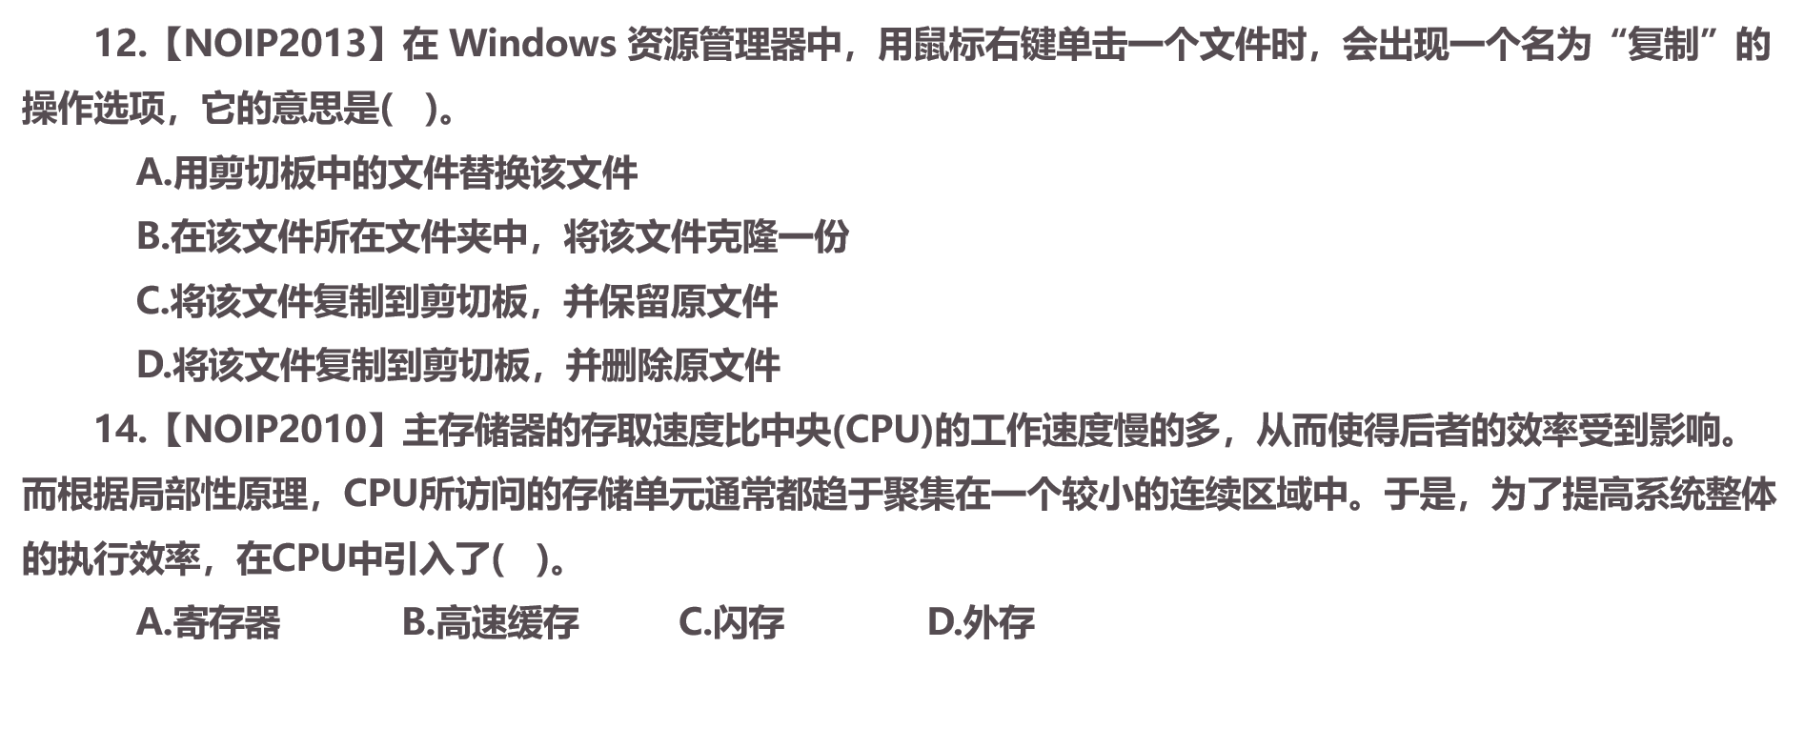
02
课堂练习

Slide 32
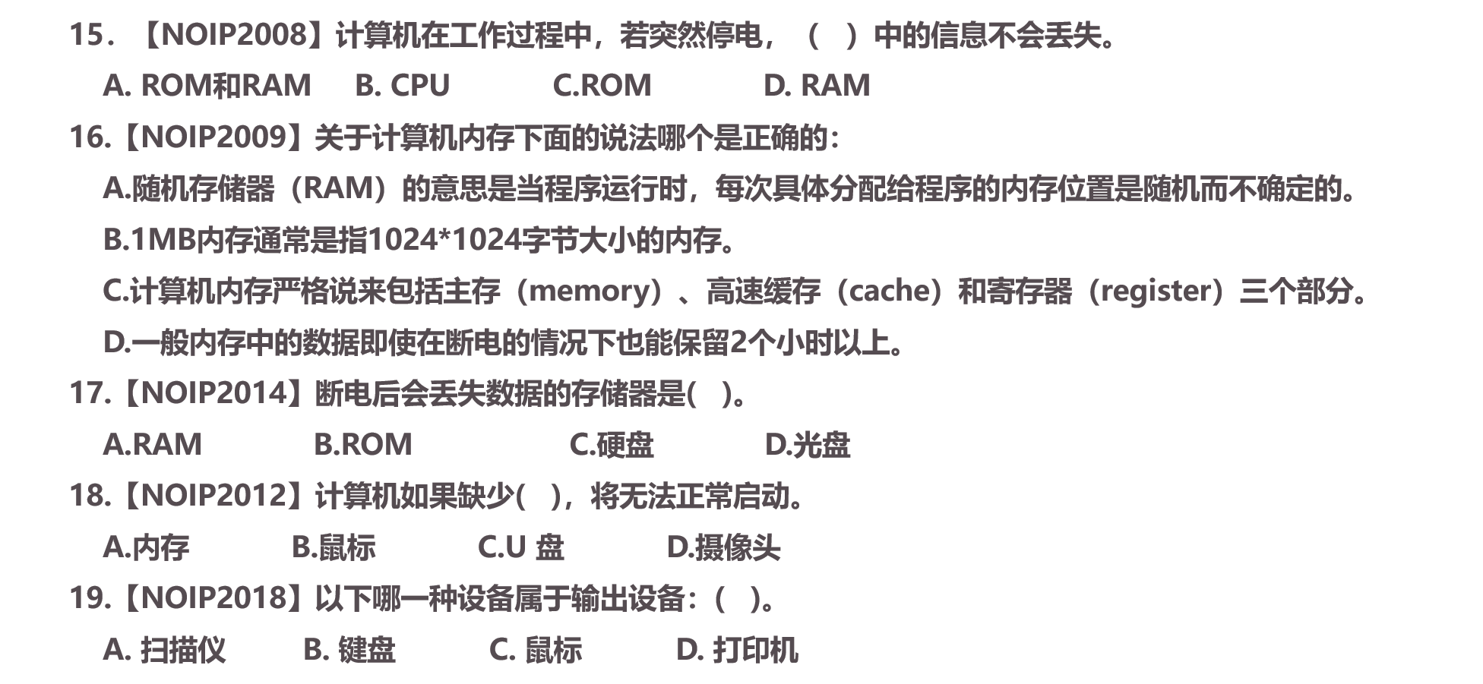
02
课堂练习

Slide 33
02
课堂练习

Slide 34
【不定项选择题】

Slide 35
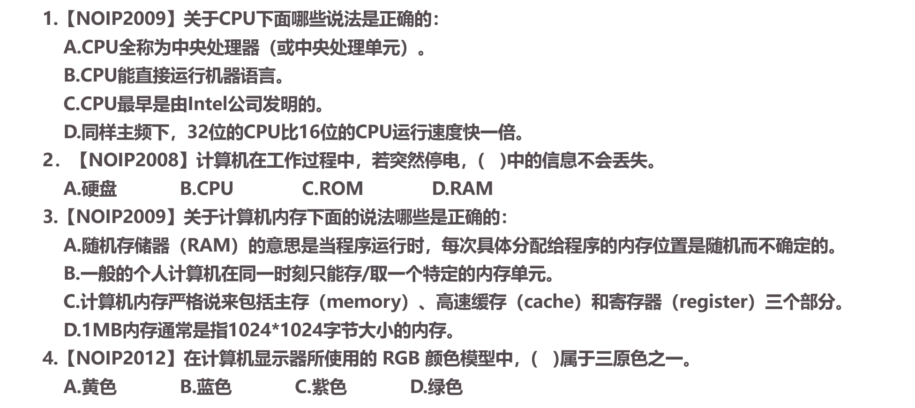
02
不定项选择题

Slide 36
《信息学奥赛一本通·初赛真题解析》
第一章 计算机基础知识
第3节 计算机软件系统

Slide 37
一、系统软件
目录
二、应用软件

Slide 38
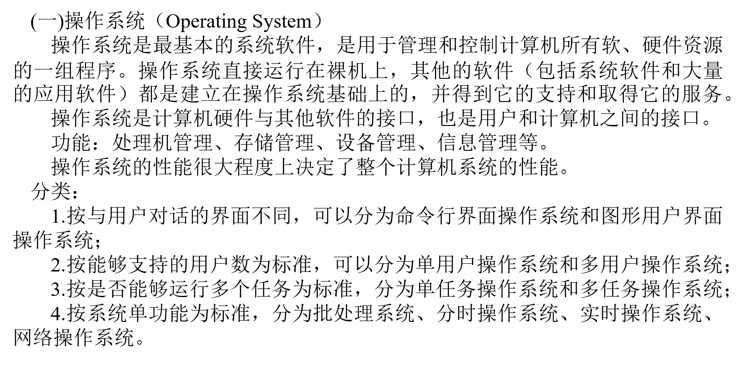
03
系统软件

Slide 39
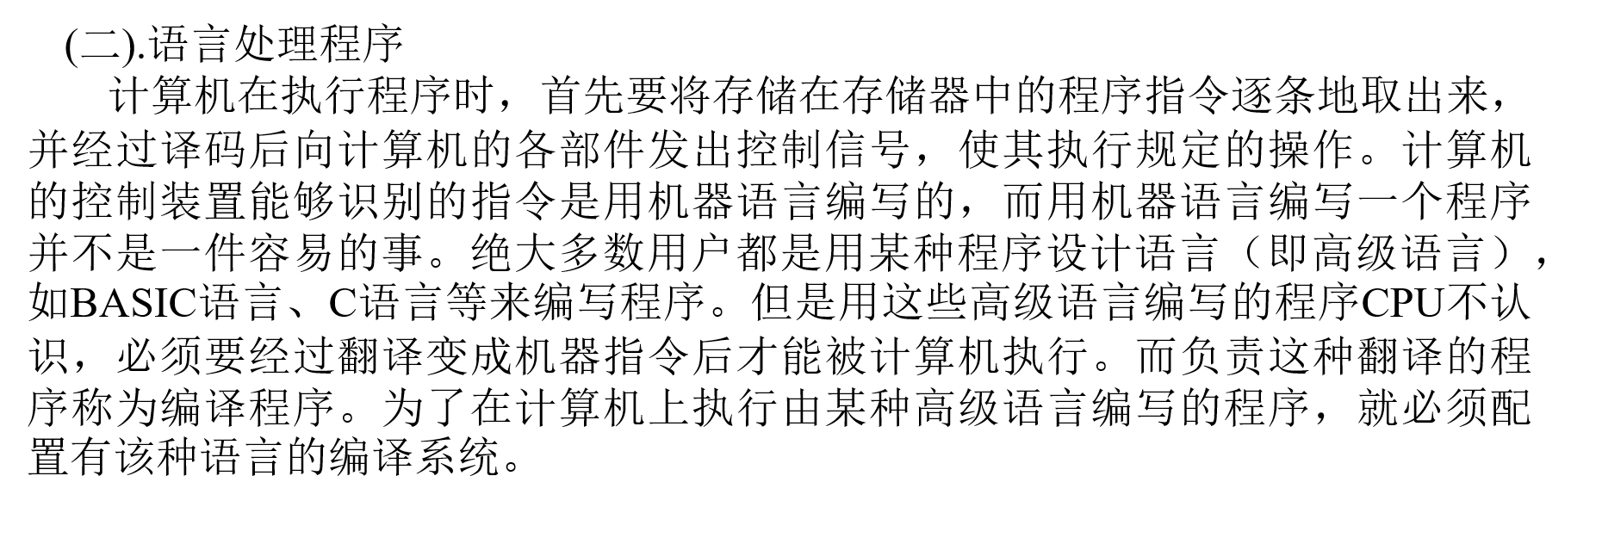
03
系统软件

Slide 40
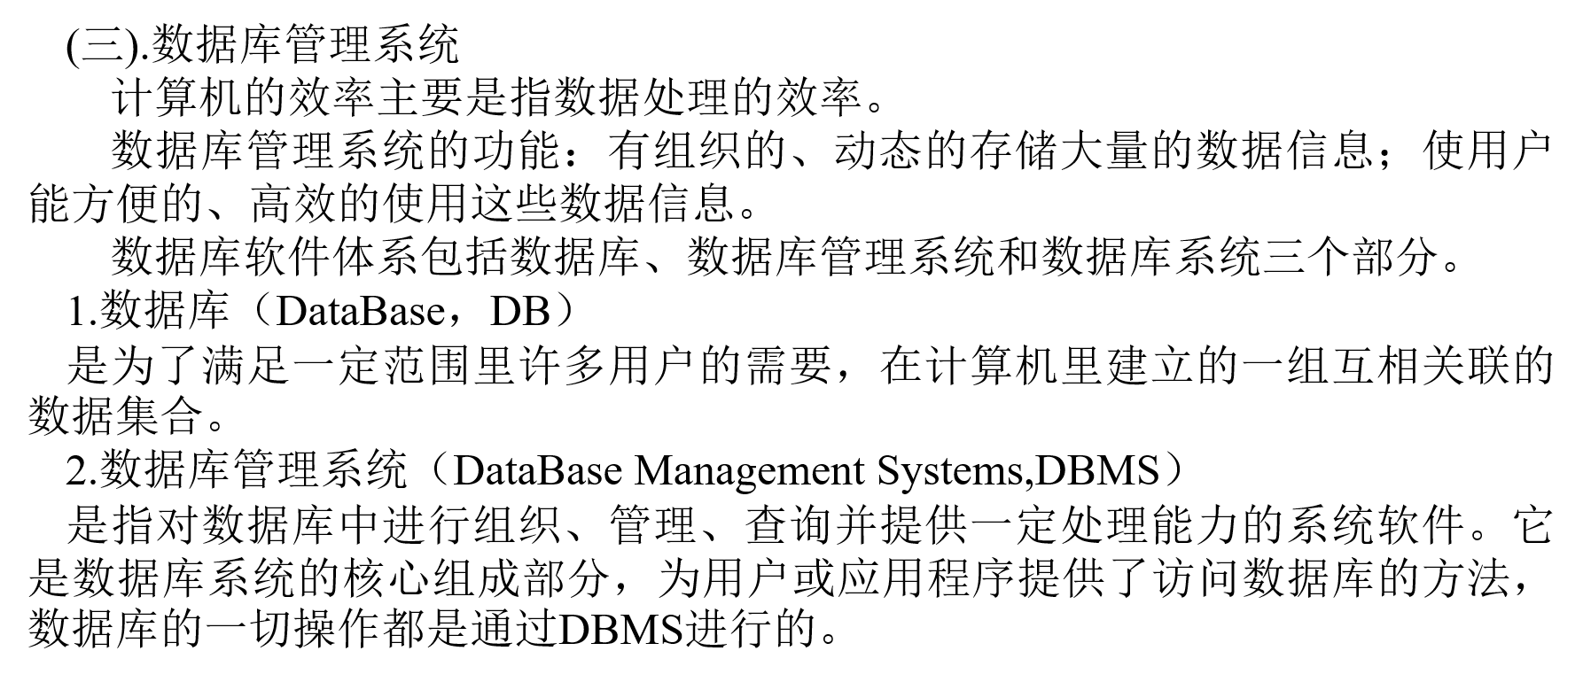
03
系统软件

Slide 41
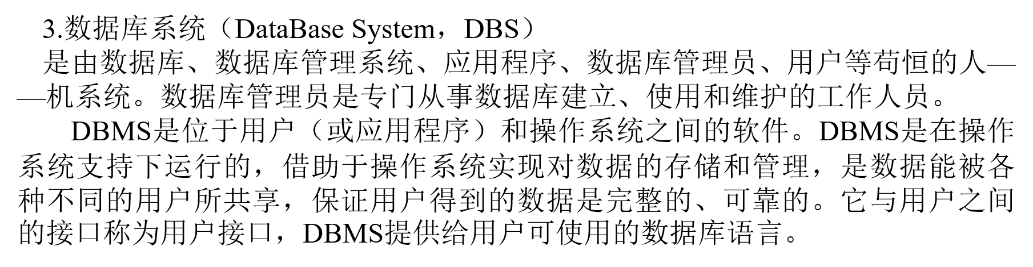
03
系统软件

Slide 42
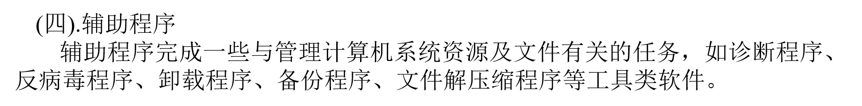
03
系统软件

Slide 43
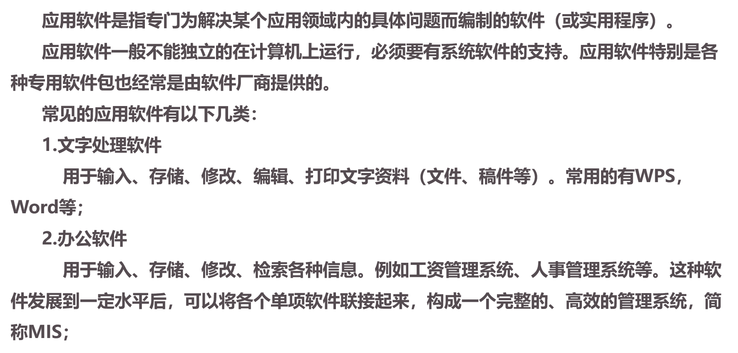
03
应用软件

Slide 44
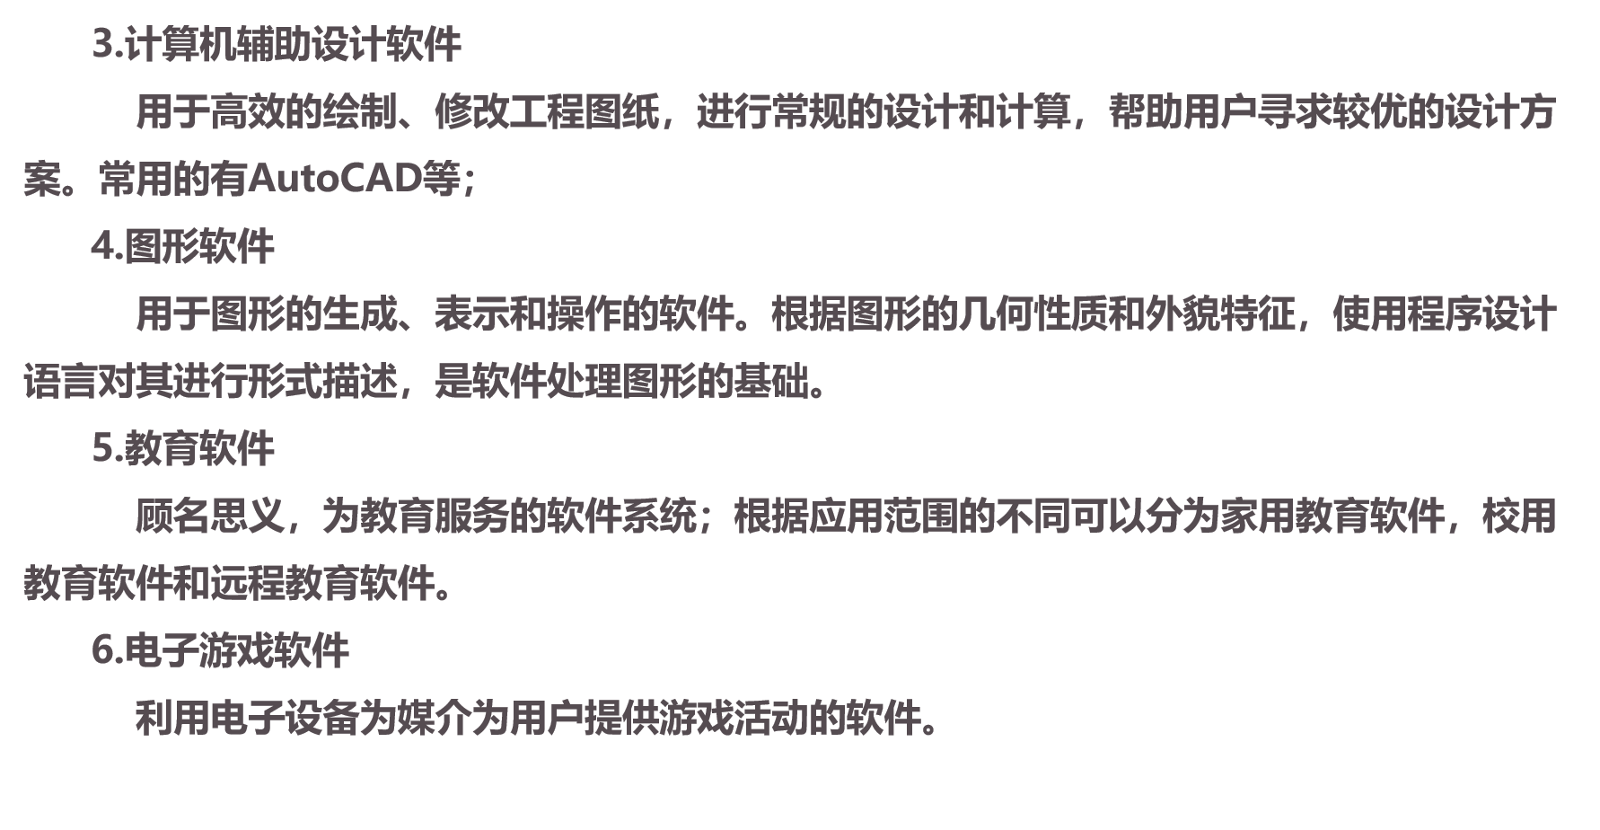
03
应用软件

Slide 45
【课堂练习】

Slide 46
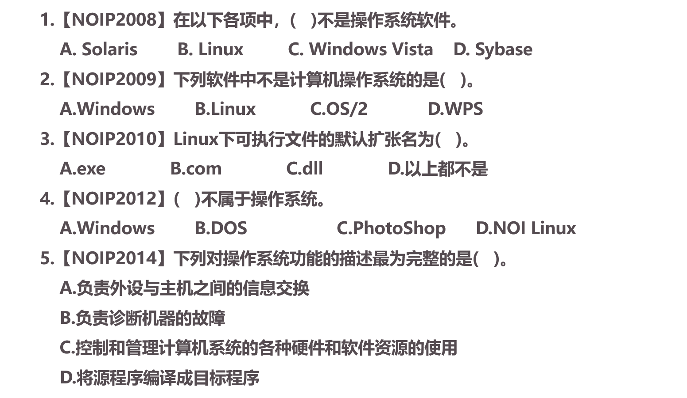
03
课堂练习

Slide 47
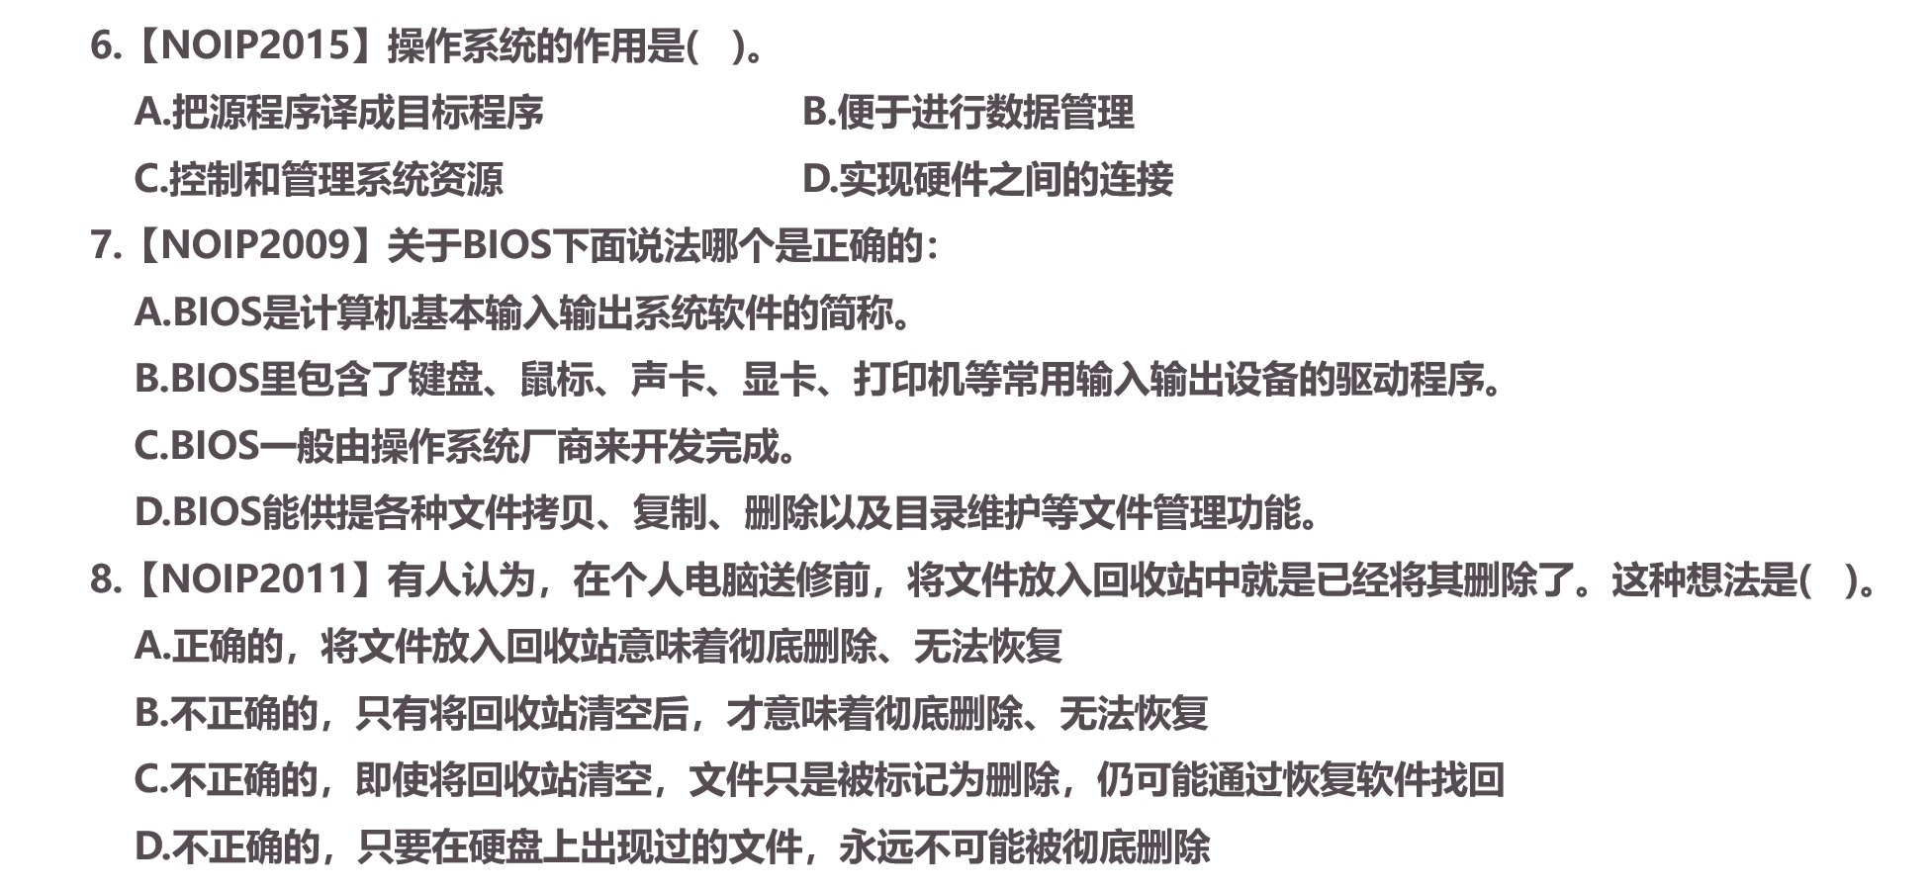
03
课堂练习

Slide 48
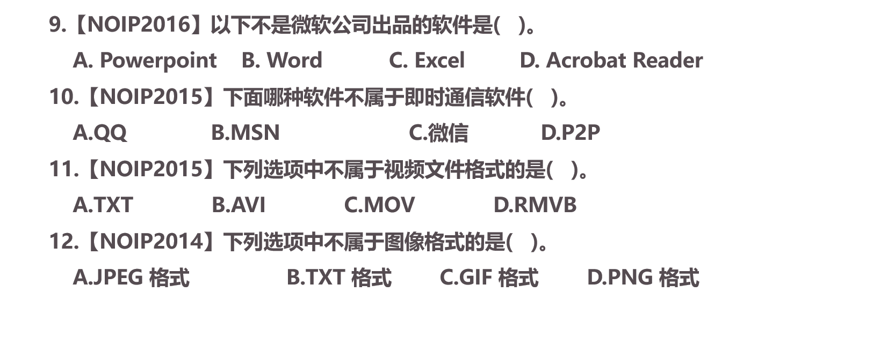
03
课堂练习

Slide 49
【不定项选择题】

Slide 50
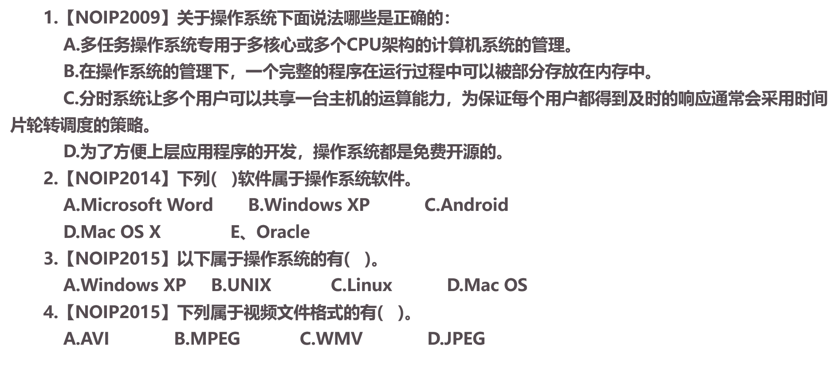
03
不定项选择题

Slide 51
《信息学奥赛一本通·初赛真题解析》
第一章 计算机基础知识
第4节 计算机语言

Slide 52
一、低级语言
目录
二、高级语言

Slide 53
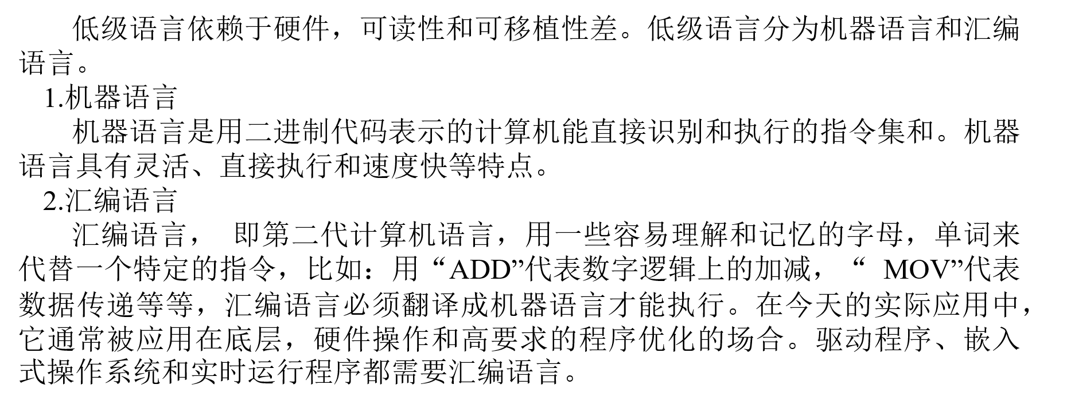
04
低级语言

Slide 54
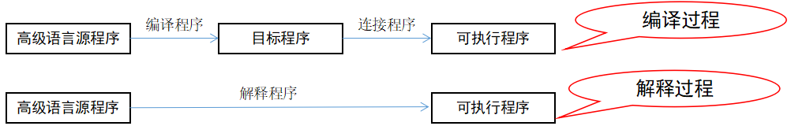
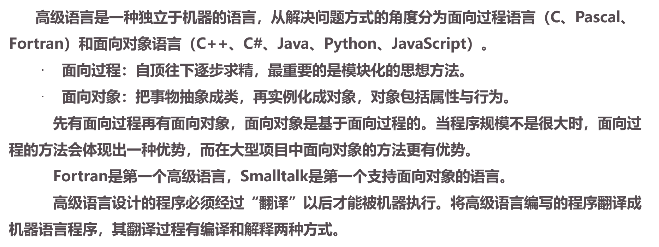
04
高级语言

Slide 55
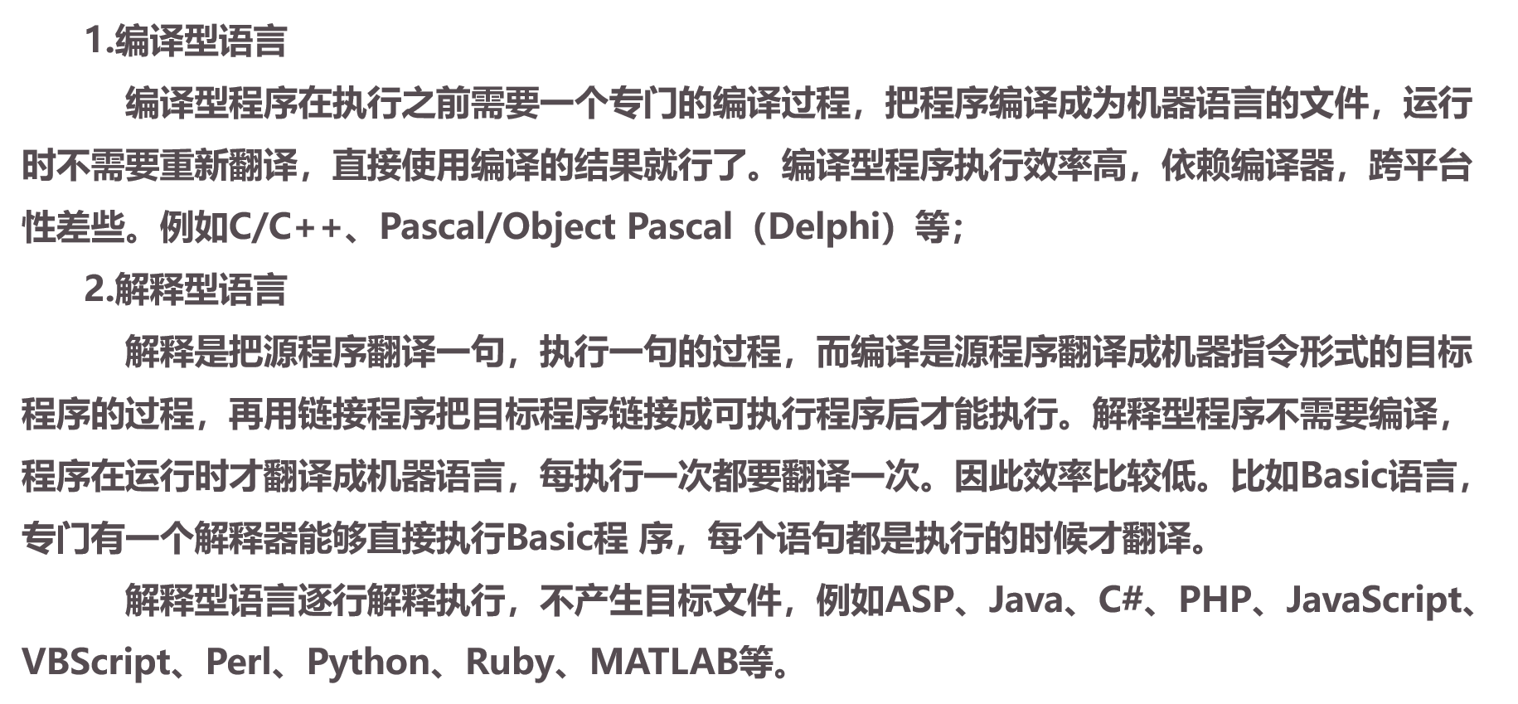
04
高级语言

Slide 56
【课堂练习】

Slide 57
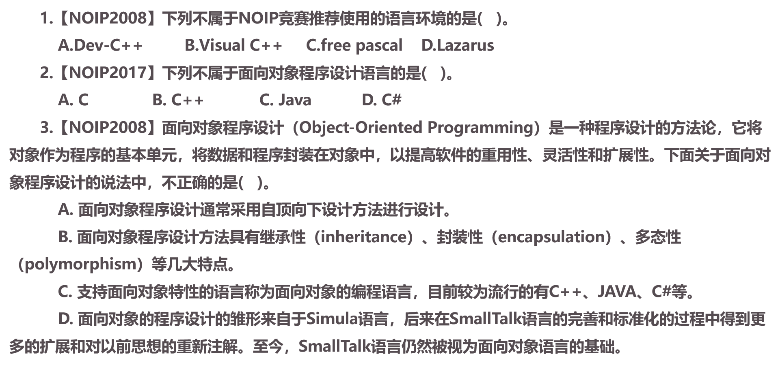
04
课堂练习

Slide 58
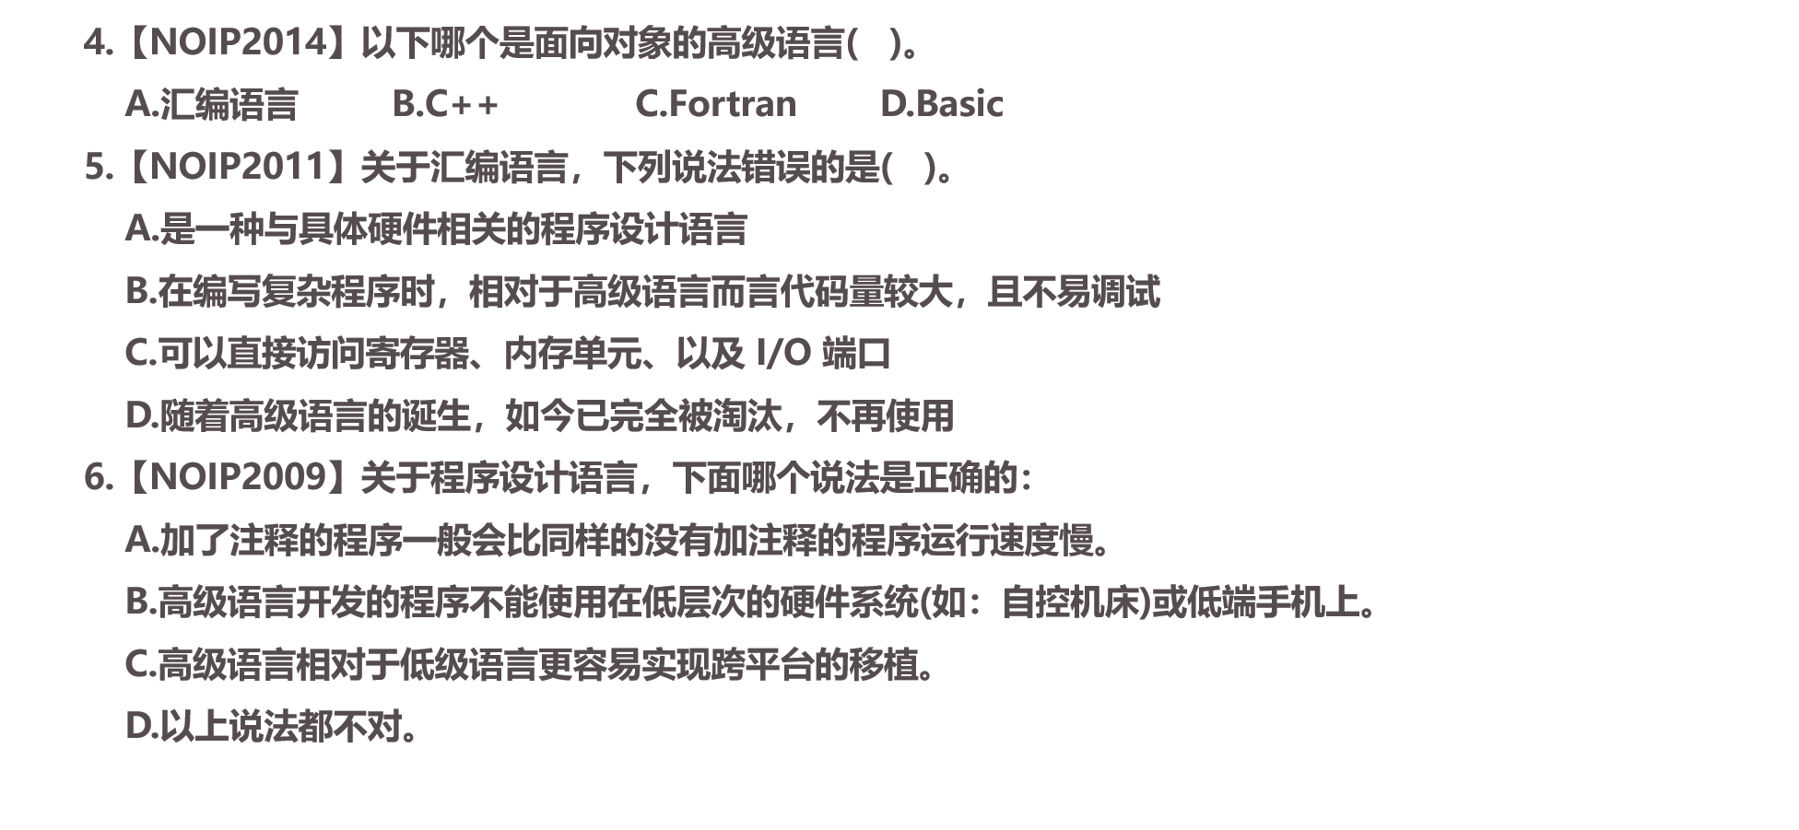
04
课堂练习

Slide 59
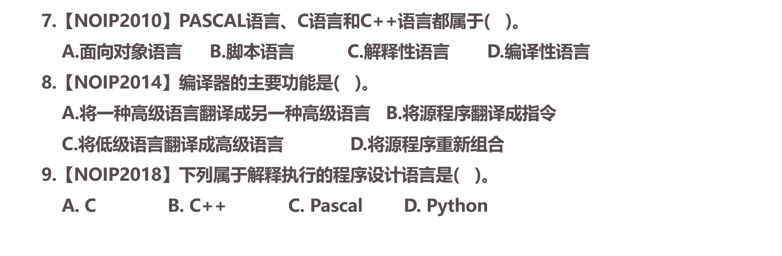
04
课堂练习

Slide 60
【不定项选择题】

Slide 61
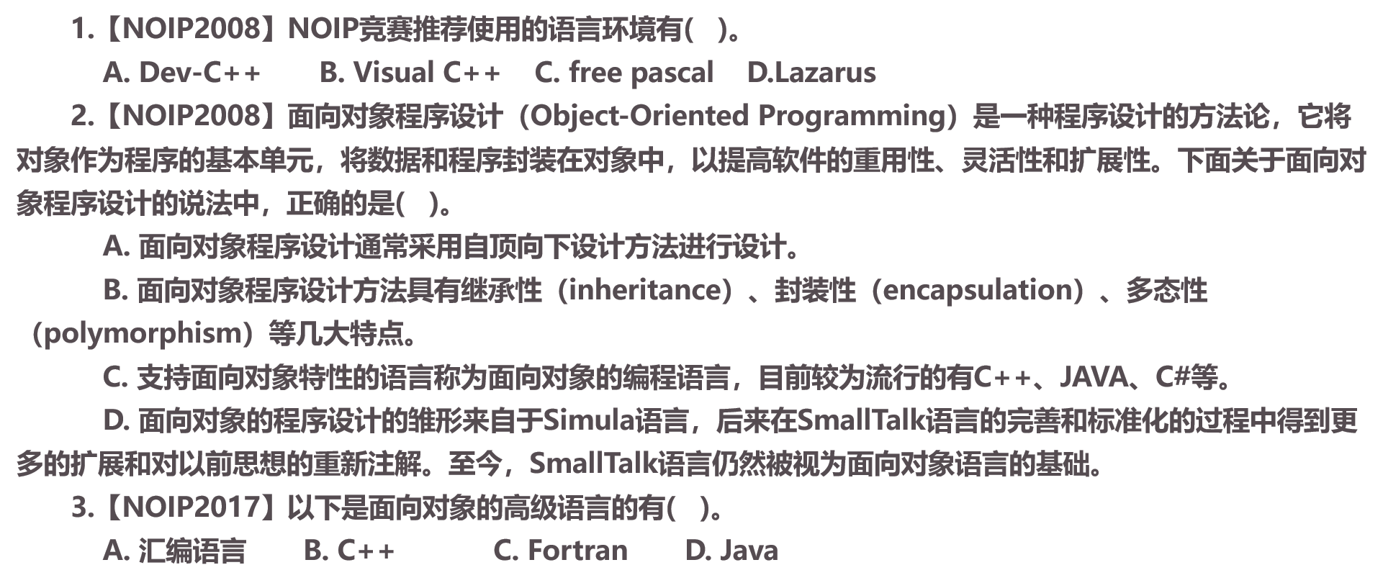
04
不定项选择题

Slide 62
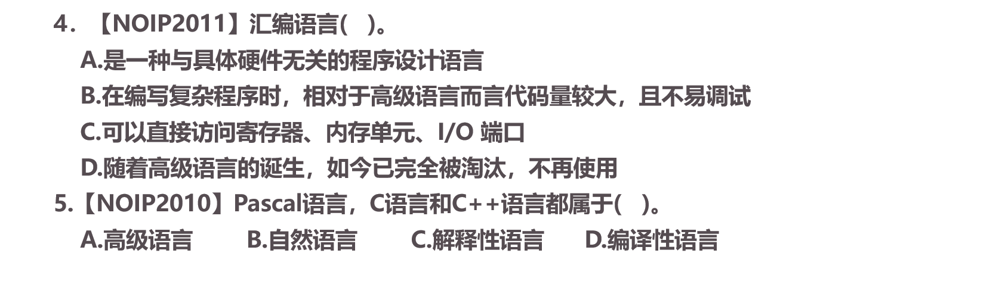
04
不定项选择题

Slide 63
《信息学奥赛一本通·初赛真题解析》
第一章 计算机基础知识
第5节 数制转换

Slide 64
一、计算机的数制
目录
二、各种数制之间的转换

Slide 65
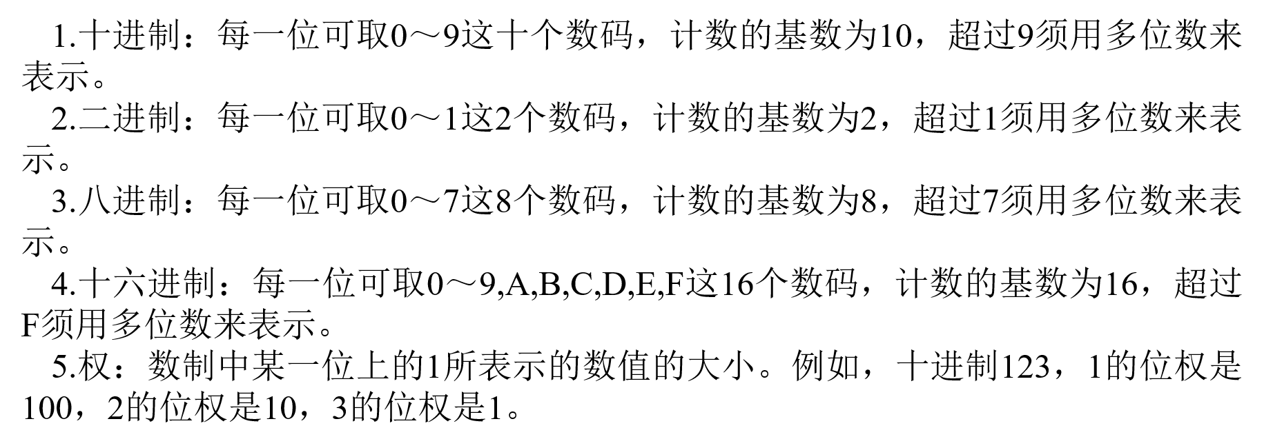
05
计算机的数制

Slide 66
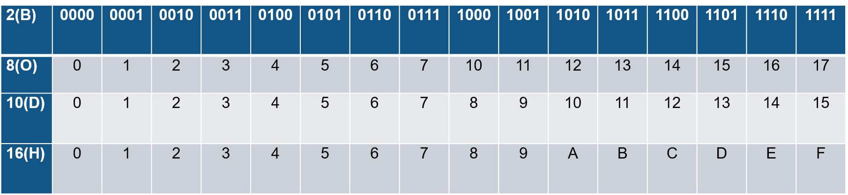
05
计算机的数制
各进制转换的关系表

Slide 67
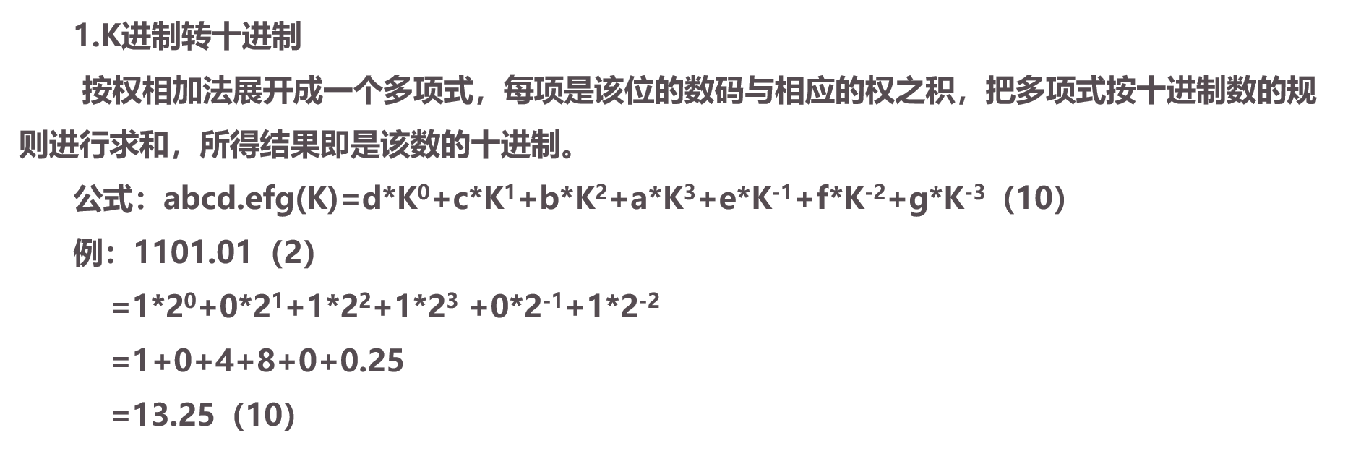
05
各种数制之间的转换

Slide 68
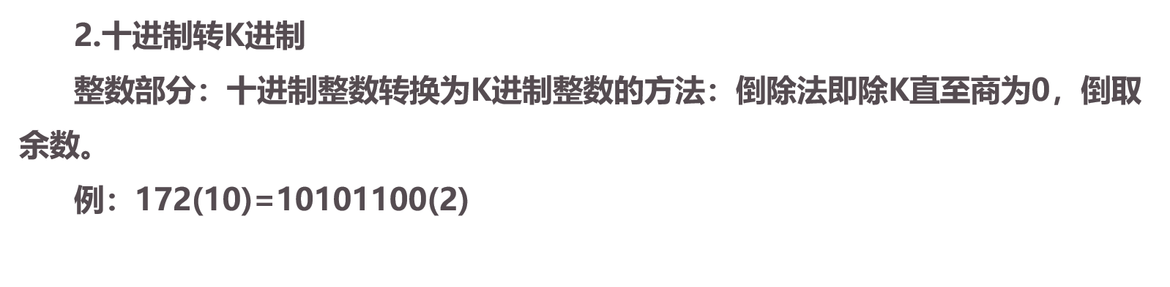



05
各种数制之间的转换

Slide 69

05
各种数制之间的转换

Slide 70

05
各种数制之间的转换

Slide 71
【课堂练习】

Slide 72

05
课堂练习

Slide 73

05
课堂练习

Slide 74

05
课堂练习

Slide 75

05
课堂练习

Slide 76
【不定项选择题】

Slide 77

05
不定项选择题

Slide 78
《信息学奥赛一本通·初赛真题解析》
第一章 计算机基础知识
第6节 信息编码表示

Slide 79
一、西文字符的编码表示——ASCII码
二、中文字符的编码表示—GB码
目录
三、中文字符的编码表示—字形码
四、Unicode码

Slide 80

06
西文字符的编码表示——ASCII码

Slide 81

06
中文字符的编码表示—GB码

Slide 82


06
中文字符的编码表示—GB码

Slide 83


06
中文字符的编码表示—字形码

Slide 84

06
Unicode码

Slide 85
【课堂练习】

Slide 86

06
课堂练习

Slide 87

06
课堂练习

Slide 88

06
课堂练习

Slide 89

06
课堂练习

Slide 90
《信息学奥赛一本通·初赛真题解析》
第一章 计算机基础知识
第7节 原码补码反码

Slide 91
一、机器数和真值
目录
二、数的原码、补码和反码表示
三、数的定点表示和浮点表示

Slide 92

07
机器数和真值

Slide 93

07
数的原码、补码和反码表示

Slide 94

07
数的原码、补码和反码表示

Slide 95

07
数的原码、补码和反码表示

Slide 96

07
数的定点表示和浮点表示

Slide 97

07
数的定点表示和浮点表示

Slide 98
【课堂练习】

Slide 99

07
课堂练习

Slide 100

07
课堂练习

Slide 101
【不定项选择题】

Slide 102

07
不定项选择题

Slide 103
《信息学奥赛一本通·初赛真题解析》
第一章 计算机基础知识
第8节 计算机网络

Slide 104
一、网络的定义
二、网络的发展
三、网络的主要功能
目录
四、网络的分类
五、网络的体系结构
六、IP地址
七、网络的主要功能
八、网络的分类

Slide 105

08
网络的定义

Slide 106

08
网络的发展

Slide 107

08
网络的发展

Slide 108

08
网络的主要功能

Slide 109






08
网络的分类

Slide 110


08
网络的体系结构
OSI七层模型
TCP/IP四层模型
7
应用层
应用层
6
表示层
4
5
会话层
4
传输层
传输层
3
3
网络层
网络层
2
2
数据链路层
网络接口层
1
1
物理层

Slide 111

08
IP地址

Slide 112

08
IP地址

Slide 113


08
IP地址

Slide 114


08
HTML
（a）示例代码
（b）网页效果

Slide 115

08
计算机安全

Slide 116

08
计算机安全

Slide 117

08
计算机安全

Slide 118
【课堂练习】

Slide 119


08
课堂练习
A.指静脉验证 B.步态验证 C.ATM 机密码验证 D.声音验证

Slide 120

08
课堂练习

Slide 121

08
课堂练习

Slide 122

08
课堂练习

Slide 123



08
课堂练习

Slide 124


08
课堂练习

Slide 125

08
课堂练习

Slide 126

08
课堂练习

Slide 127

08
课堂练习

Slide 128
【不定项选择题】

Slide 129

08
不定项选择题

Slide 130

08
不定项选择题

Slide 131

08
不定项选择题

Slide 132
谢谢！

